Slide 1
Bases de Datos
UT2 – DISEÑO LÓGICO DE BASES DE DATOS
EJEMPLOS DE NORMALIZACIÓN

Slide 2
PROCESO DE NORMALIZACIÓN
Recordemos que el objetivo que persigue el proceso de normalización es el de evitar redundancias y mantener la congruencia de los datos en nuestro SGBD.
Evitar las posibles anomalías en los procesos de inserción, eliminación y modificación.

Slide 3
Ejemplo 1
Supongamos la siguiente tabla de partida en la que tenemos información de empleados públicos de educación.
EMPLEADOS(nss, nombre, puesto, salario, emails)
nss | nombre | puesto | salario | emails
111 | Luis Pérez | Jefe de Unidad | 3000 | luisp@edu.e jefu2@edu.es
150 | María Ruiz | Jefa Técnica | 2200 | marr@edu.es jeft@edu.es
232 | José Sánchez | Administrativo | 1500 | joss@edu.es

Slide 4

Primera forma normal (1FN)
Dividimos la relación en dos así:
Modificamos la relación empleados eliminando el atributo (emails) que no cumple 1FN.
Se crea una nueva relación(emails), formada por el atributo que impedia 1FN (email) y la clave primaria de la relación inicial empleados. (nss, email).
La clave primaria en esta segunda relación será: nss y email.
EMPLEADOS(nss, nombre, puesto, salario, emails)
nss | nombre | puesto | salario | emails
111 | Luis Pérez | Jefe de Unidad | 3000 | luisp@edu.es jefu2@edu.es
150 | María Ruiz | Jefa Técnica | 2200 | marr@edu.es jeft@edu.es
232 | José Sánchez | Administrativo | 1500 | joss@edu.es
EMPLEADOS(nss, nombre, puesto, salario)
EMAILS(nss, email)
nss | nombre | puesto | salario
111 | Luis Pérez | Jefe de Unidad | 3000
150 | María Ruiz | Jefa Técnica | 2200
232 | José Sánchez | Administrativo | 1500
nss | email
111 | luisp@edu.es
111 | jefu2@edu.es
150 | marr@edu.es
150 | jeft@edu.es
232 | joss@edu.es

Slide 5
Segunda forma normal (2 FN)
Debe estar en primera formal normal (1 FN)
Recuerda que todos los atributos que no sean de la clave principal dependen de la clave completa.
Si está en 1FN y clave principal de un campo, ya está en 2FN.
SOLUCIÓN:
La manera de solucionarlo es llevar el atributo parcialmente dependiente junto con la parte de la clave primara de la que depende a otra relación.
En nuestro caso las dos relaciones obtenidas lo están ya.
EMPLEADOS(nss, nombre, puesto, salario)
EMAILS(nss, email)
nss | nombre | puesto | salario
111 | Luis Pérez | Jefe de Unidad | 3000
150 | María Ruiz | Jefa Técnica | 2200
232 | José Sánchez | Administrativo | 1500
nss | email
111 | luisp@edu.es
111 | jefu2@edu.es
150 | marr@edu.es
150 | jeft@edu.es
232 | joss@edu.es

Slide 6

Tercera forma normal (3 FN)
Debe estar en segunda formal normal (2 FN)
Buscamos atributos que dependen de otros atributos que no son clave principal
SOLUCIÓN
Eliminar el atributo dependiente y llevarlo a una nueva relación junto con el atributo del que dependía.
Este último será la clave primaria de la nueva relación.
PUESTOS(puesto, salario)
puesto | salario
Jefe de Unidad | 3000
Jefa Técnica | 2200
Administrativo | 1500
EMPLEADOS(nss, nombre, puesto, salario)
nss | nombre | puesto | salario
111 | Luis Pérez | Jefe de Unidad | 3000
150 | María Ruiz | Jefa Técnica | 2200
232 | José Sánchez | Administrativo | 1500
nss | nombre | puesto
111 | Luis Pérez | Jefe de Unidad
150 | María Ruiz | Jefa Técnica
232 | José Sánchez | Administrativo
EMPLEADOS(nss, nombre, puesto)

Slide 7

NORMALIZACIÓN COMPLETA
nss | nombre | puesto | salario | emails
111 | Luis Pérez | Jefe de Unidad | 3000 | luisp@edu.es jefu2@edu.es
150 | María Ruiz | Jefa Técnica | 2200 | marr@edu.es jeft@edu.es
232 | José Sánchez | Administrativo | 1500 | joss@edu.es
EMPLEADOS(nss, nombre, puesto, salario)
EMAILS(nss, email)
nss | nombre | puesto | salario
111 | Luis Pérez | Jefe de Unidad | 3000
150 | María Ruiz | Jefa Técnica | 2200
232 | José Sánchez | Administrativo | 1500
nss | email
111 | luisp@edu.es
111 | jefu2@edu.es
150 | marr@edu.es
150 | jeft@edu.es
232 | joss@edu.es
EMPLEADOS(nss, nombre, puesto)
PUESTOS(puesto, salario)
nss | nombre | puesto
111 | Luis Pérez | Jefe de Unidad
150 | María Ruiz | Jefa Técnica
232 | José Sánchez | Administrativo
puesto | salario
Jefe de Unidad | 3000
Jefa Técnica | 2200
Administrativo | 1500

Slide 8
OTRO EJEMPLO Clave principal: Codigo de proyecto
Codigo de proyecto | Titulo del Proyecto | Gerente del Proyecto | Presupuesto del Proyecto | Numero de empleado | Nombre de empleado | Departamento No. | Nombre del departamento | Tarifa por hora
PC010 | Sistema de pensiones | M Philips | 24500 | S1001 | Un herrero | L004 | ESO | 22
PC010 | Sistema de pensiones | M Philips | 24501 | S10030 | L Jones | L023 | Pensiones | 18,5
PC010 | Sistema de pensiones | M Philips | 24502 | S21010 | P Lewis | L004 | ESO | 21
PC045 | Sistema de sueldos | H Martin | 17400 | S10010 | B Jones | L004 | ESO | 21,75
PC045 | Sistema de sueldos | H Martin | 17400 | S10001 | Un herrero | L004 | ESO | 18
PC045 | Sistema de sueldos | H Martin | 17400 | S31002 | T Gilbert | L028 | Bases de datos | 25,5
PC045 | Sistema de sueldos | H Martin | 17400 | S13210 | W Richards | L008 | Salario | 17
PC064 | Sistema de recursos humanos | K Lewis | 12250 | S31002 | T Gilbert | L028 | Base de datos | 23,25
PC064 | Sistema de recursos humanos | K Lewis | 12250 | S21010 | P Lewis | L004 | ESO | 17,5
PC064 | Sistema de recursos humanos | K Lewis | 12250 | S10034 | B James | L009 | HORA | 16,5

Slide 9
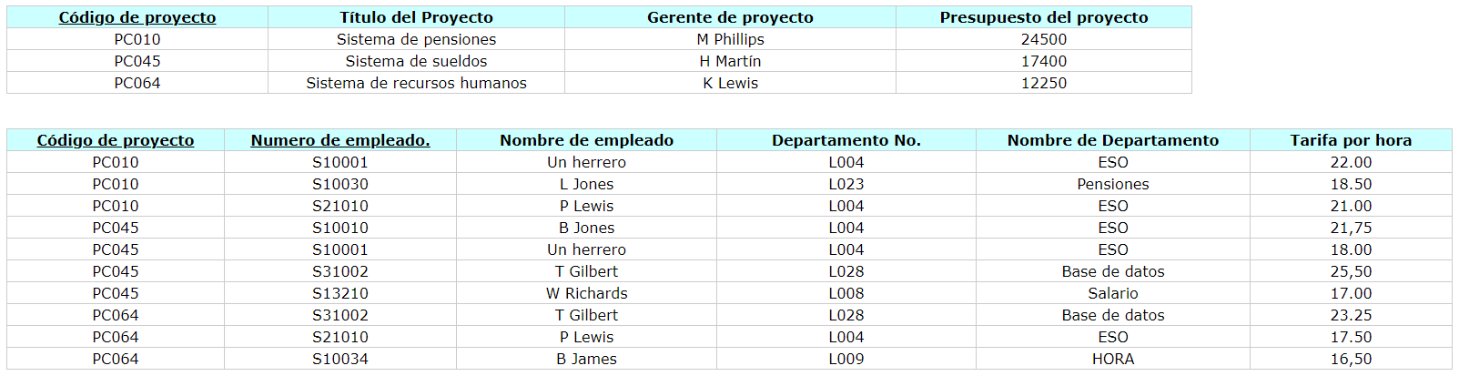
1FN: dejamos en una tabla los datos que no se repiten y en otra los repetidos.
En la tabla anterior se repiten los atributos No de empleado, Nombre de empleado, No de departamento, Nombre de departamento y Tarifa por hora. Es decir, existe la posibilidad de que se produzcan más de una aparición de estos atributos para cada código de proyecto. Estos son los atributos que se repiten y han estado en una nueva tabla junto con una copia de la clave original (es decir: Código de proyecto).
Se ha definido una clave de Código de proyecto y Número de empleado para esta nueva tabla. Esta combinación es única para cada fila de la tabla.

Slide 10
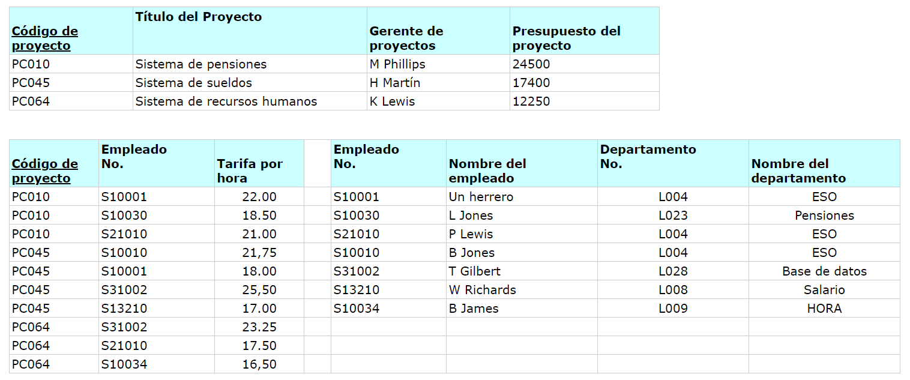
2FN: Esta en 1FN y solo un campo en la clave principal. Si hay más de un campo en la clave principal, buscamos atributos que dependen solo de una parte de la clave
El nombre del empleado, el número de departamento y el nombre del departamento dependen únicamente del número de empleado. Por lo tanto, se movieron a una nueva tabla con Empleado No como clave.
Sin embargo, la tarifa por hora depende tanto del código de proyecto como del número de empleado, ya que un empleado puede tener una tarifa por hora diferente según el proyecto en el que esté trabajando. Por tanto, permaneció en la tabla original.

Slide 11
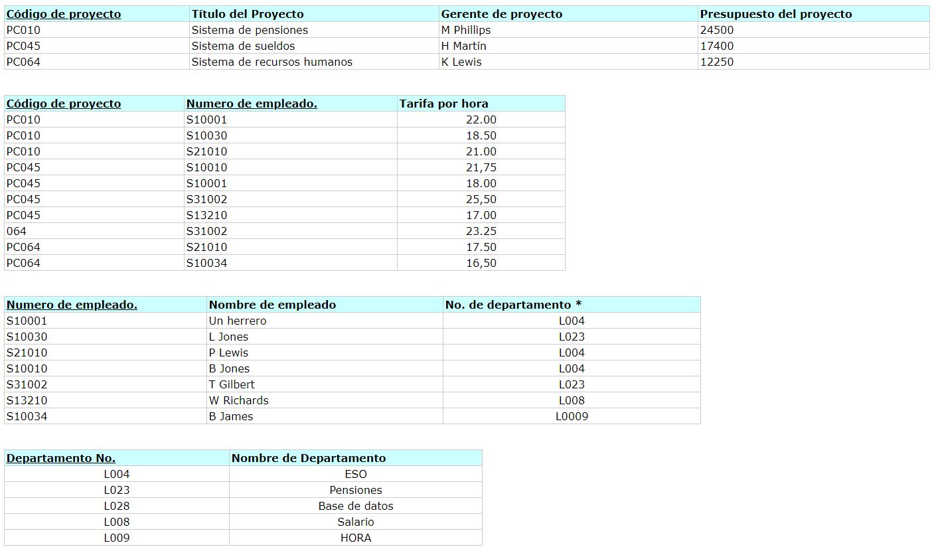
3FN: Esta en 2FN y los atributos dependen solo de la clave principal. Si no es así, se crea otra tabla.
La tabla del equipo del proyecto pasó directamente de 2NF a 3NF, ya que solo tiene un atributo no clave.
El nombre del departamento depende más del número de departamento que del número de empleado y, por lo tanto, se movió a una nueva tabla. El número de departamento es la clave en esta nueva tabla y una clave externa en la tabla Empleado.

